Slide 1
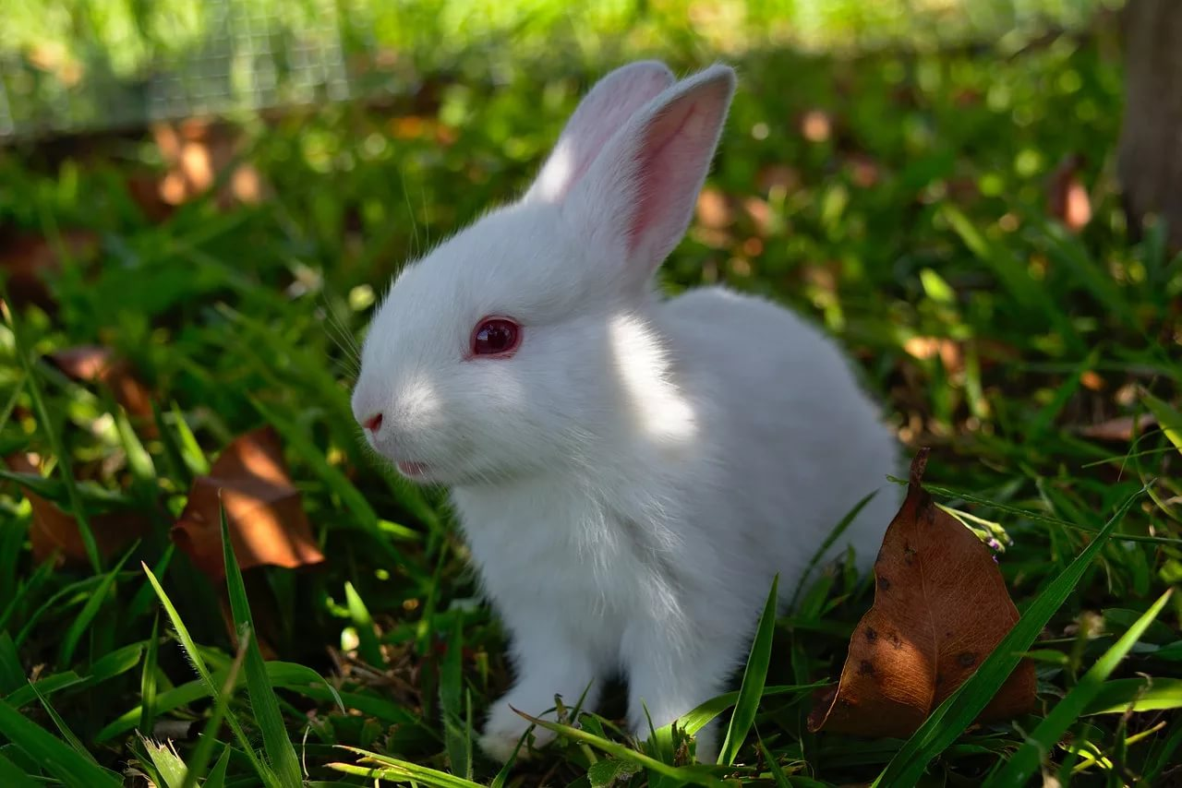
Тема урока: Строение и функции клеток сельскохозяйственных животных.

Slide 2
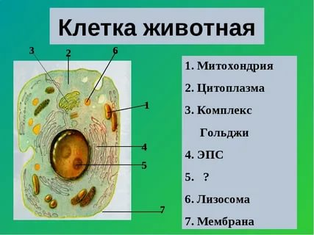
Клетки
Клетки животных являются типичными эукариотическими клетками, заключенными в плазматическую мембрану и содержат окруженное мембраной ядро ​​и органеллы. В отличие от эукариотических клеток растений и грибов, клетки животных не имеют клеточной стенки. Эта особенность была утеряна в далеком прошлом одноклеточными организмами, которые породили царство животные.

Slide 3
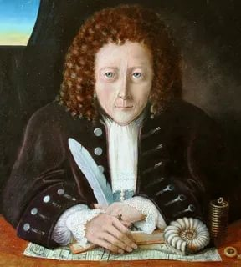
Клетки
Клетки были обнаружены в 1665 году британским ученым Робертом Гуком, который впервые наблюдал их в своем грубом (по сегодняшним меркам) оптическом микроскопе XVII века. Фактически, Гук придумал термин «клетка» в биологическом контексте. Микроскоп является фундаментальным инструментом в области клеточной биологии и часто используется для наблюдения или изучения клеток различных организмов.

Slide 4
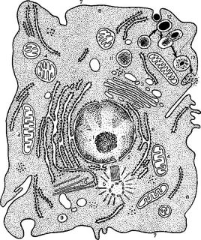
Клетки
Отсутствие жесткой клеточной стенки позволило животным развить широкое разнообразие типов клеток, тканей и органов. Специализированные клетки, образовавшие нервы и ткани мышц, которые невозможно развить растениям, способствовали мобильности этих организмов. Способность двигаться с помощью специализированных мышечных тканей является отличительной чертой животного мира, хотя некоторые животные, в первую очередь губки, не обладают дифференцированными тканями.

Slide 5
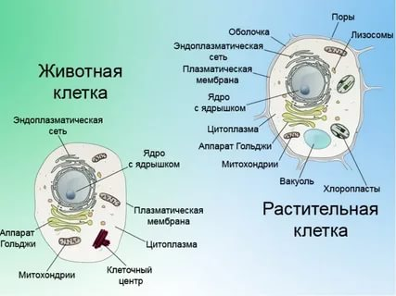

Slide 6
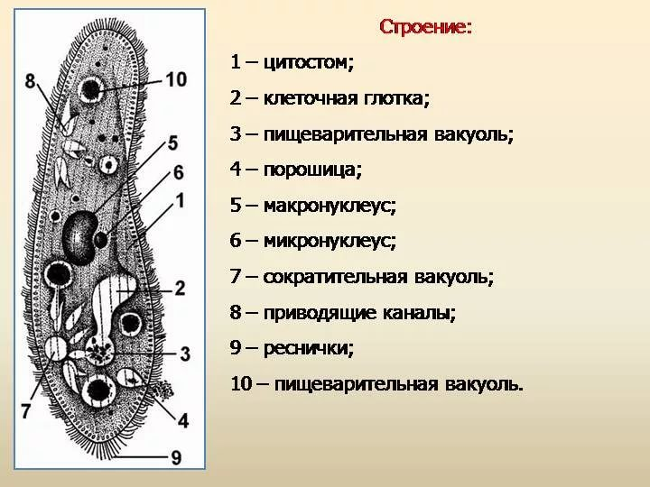
Клетки простейших
Примечательно, что простейшие могут передвигаться, но только через немышечные движение, а при помощи псевдоподий, ресничек и жгутиков. Животное царство уникально среди эукариотических организмов, потому что большинство тканей животных связаны во внеклеточном матриксе тройной спиралью белка, известной как коллаген. Растительные и грибковые клетки связаны в тканях или агрегатах другими молекулами, такими как пектин. Тот факт, что никакие другие организмы не используют коллаген таким образом, является одним из признаков того, что все животные возникли от одного одноклеточного предка.

Slide 8
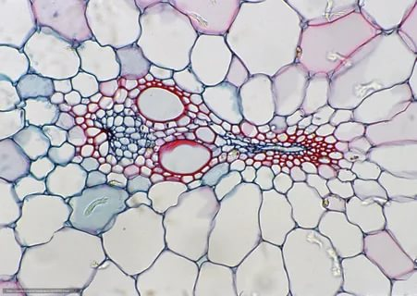
Особенности животной клетки
Кости, раковины, спикулы и другие упрочненные структуры образуются, когда коллагенсодержащий внеклеточный матрикс между животными клетками становится кальцифицированным. Животные - большая и невероятно разнообразная группа организмов. Будучи мобильным, они способны воспринимать и реагировать на окружающую среду, обладают гибкостью при поиске пищи, защите и размножении. Однако, в отличие от растений, животные не могут производить свою пищу, и поэтому всегда прямо или косвенно зависят от растительной жизни.

Slide 9
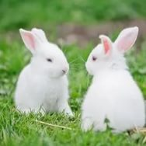
Животные клетки
Большинство клеток животных диплоидны (Дипло́идные кле́тки — клетки, содержащие полный набор хромосом — по одной паре каждого типа.), что означает, что их хромосомы существуют в гомологичных парах. Известно, что иногда встречаются различные хромосомные плоиды. Распространение животных клеток происходит разными путями. В случаях полового размножения сначала необходим клеточный процесс мейоза, так что могут быть получены гаплоидные дочерние клетки или гаметы.

Slide 10
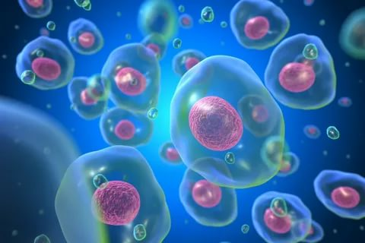
Гаплоидные клетки
Затем две гаплоидные клетки сливаются с образованием диплоидной зиготы, которая развивается в новый организм, путем деление клеток в процессе митоза. Самые ранние ископаемые свидетельства животных датируются Вендским периодом (650-454 миллионов лет назад). Первое массовое вымирание закончилось этим периодом, но в течение последующего кембрийского периода, взрыв новых форм жизни привел к появлению многих основных групп фауны, известных сегодня. Есть свидетельства, что позвоночные животные появились до раннего ордовикского периода (505-438 миллионов лет назад).

Slide 11
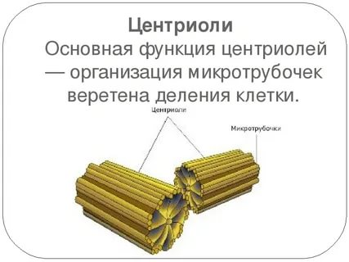
Центриоли
Центриоли - самовоспроизводящиеся органеллы, состоящие из девяти пучков микротрубочек и встречающиеся только в клетках животных. Они помогают в организации деления клеток, но не являются существенными для этого процесса.

Slide 12
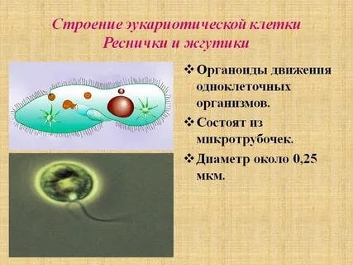
Реснички и Жгутики
Реснички и Жгутики - необходимы для передвижения клеток. В многоклеточных организмах реснички функционируют для перемещения жидкости или веществ вокруг неподвижной клетки, а также для передвижения клетки или группы клеток.

Slide 13
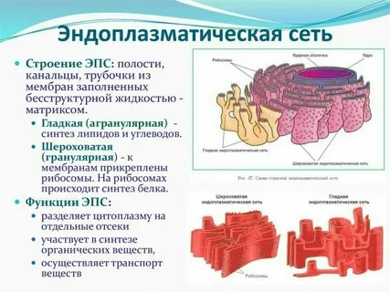
Эндоплазматический ретикулум
Эндоплазматический ретикулум - сеть мешочков, которая производит, обрабатывает и переносит химические соединения внутри и снаружи клетки. Он связан с двуслойной ядерной оболочкой, обеспечивающей трубопровод между ядром и цитоплазмой.

Slide 14
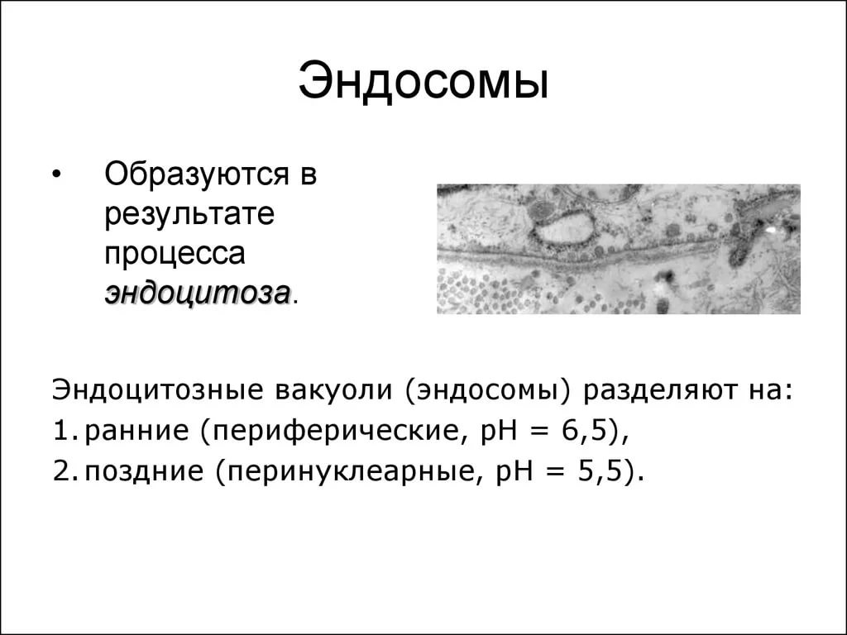
Эндосомы
Эндосомы - мембранно-связанные везикулы, образованные совокупностью сложных процессов, известных как эндоцитоз, и обнаружены в цитоплазме практически любой клетки животных. Основным механизмом эндоцитоза является обратное тому, что происходит во время экзоцитоза или клеточной секреции.

Slide 15
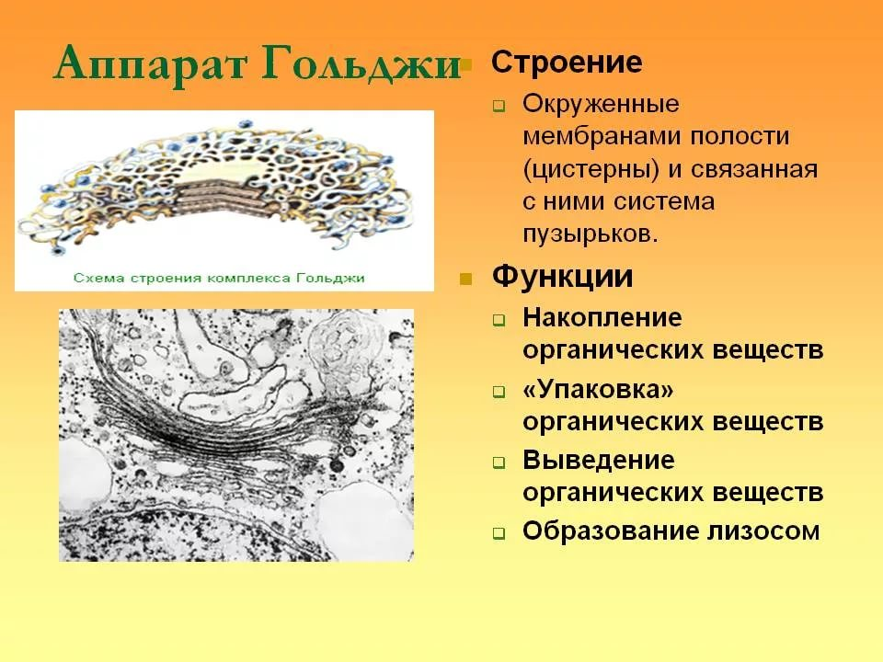
Комплекс (аппарат) Гольджи
Комплекс (аппарат) Гольджи - отдел распределения и доставки химических веществ клетки. Он модифицирует белки и жиры, встроенные в эндоплазматический ретикулум, а также подготавливает их к экспорту за пределы клетки.

Slide 16
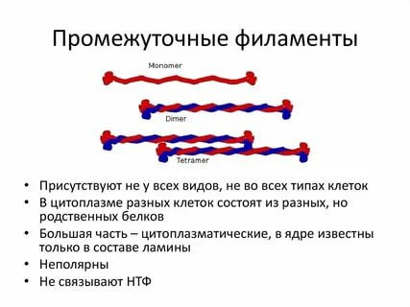
Промежуточные филаменты
Промежуточные филаменты - широкий класс волокнистых белков, которые играют важную роль как структурных, так и функциональных элементов цитоскелета. Они функционируют как элементы, которые помогают поддерживать форму и жесткость клетки.

Slide 17
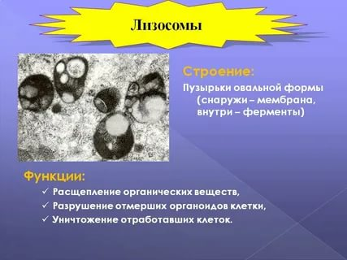
Лизосомы
Лизосомы - осуществляют пищеварительные функции, перерабатывая клеточные отходы.

Slide 18
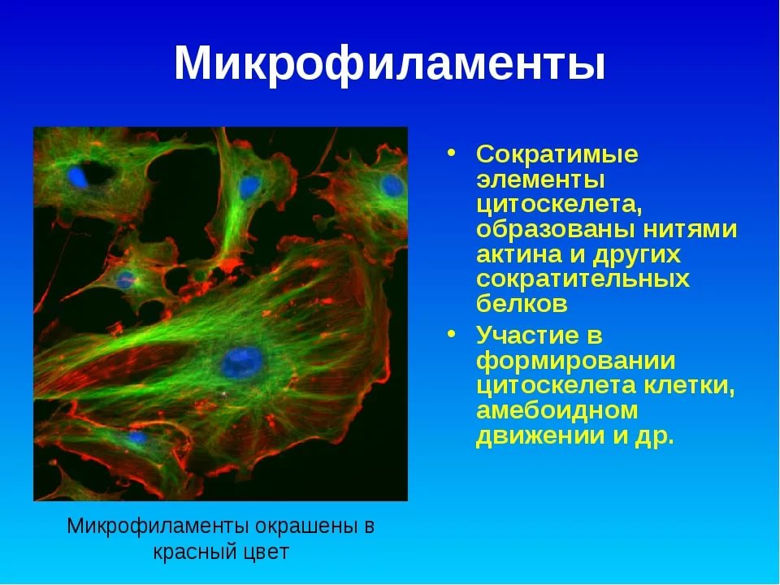
Микрофиламенты
Микрофиламенты - нити из глобулярных белков, называемые актином. Эти филаменты являются преимущественно структурными по своей функции и важным компонентом цитоскелета.

Slide 19
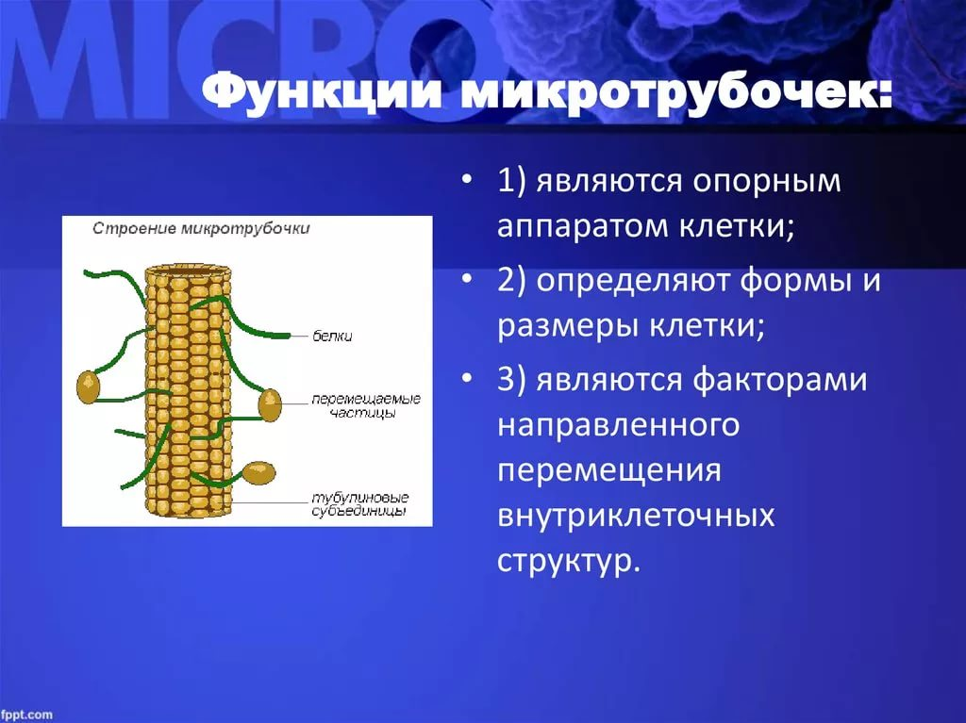
Микротрубочки
Микротрубочки - прямые, полые цилиндры, присутствующие в цитоплазме всех эукариотических клеток (у прокариот их нет) и выполняющие различные функции, от транспортировки до структурной поддержки.

Slide 21
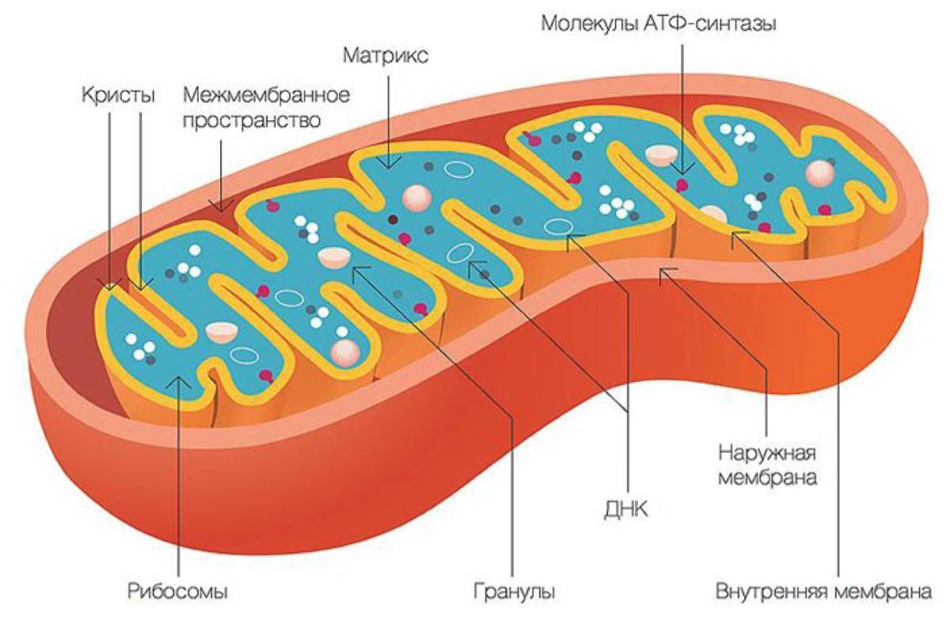
Митохондрии
Митохондрии - продолговатые органеллы, которые находятся в цитоплазме каждой эукариотической клетки. В клетке животных они являются основными генераторами энергии, превращая кислород и питательные вещества в энергию.

Slide 22
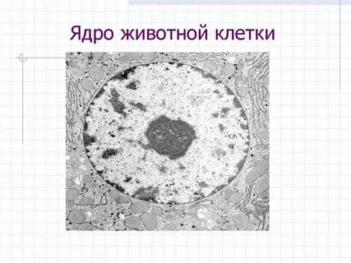
Ядро
Ядро - высокоспециализированная органелла, которая служит в качестве информационно-административного центра клетки. Эта органелла имеет две основные функции: 1) хранение наследственного материала клетки или ДНК; 2) координиция деятельность клетки, которая включает в себя рост, посредственный метаболизм, синтез белка и размножение (деление клеток). Пероксисомы - группа связанных одной мембраной сферических органелл, встречающиеся в цитоплазме.

Slide 23
Контрольные вопросы:
Ядро – это?
Центриоли – это?
Реснички и жгутики – это?
Митохондрии – это?
Кем и когда были обнаружены клетки?
Какие клетки вы знаете?

